Slide 1
Chương 3
MÔI TRƯỜNG HOẠT ĐỘNG CỦA TỔ CHỨC
Tổng quan về môi trường của tổ chức
Tác động của môi trường vĩ mô
Tác động của môi trường vi mô
Phân tích SWOT

Slide 2
I- TỔNG QUAN VỀ MÔI TRƯỜNG TỔ CHỨC
Khái niệm
Môi trường là toàn bộ những yếu tố bên trong và bên ngoài có thể tác động trực tiếp hay gián tiếp đến hoạt động hay kết quả hoạt động của tổ chức.
2. Phân loại môi trường
Môi trường bên ngoài (vĩ mô)
Môi trường bên trong (vi mô)

Slide 3
Môi trường vĩ mô
Đặc điểm
Có ảnh hưởng lâu dài
Công ty khó kiểm soát được nó
Mức độ và tính chất tác động của loại môi trường này khác nhau theo từng ngành.

Slide 4
Môi trường vĩ mô
2. Các yếu tố : có 5 yếu tố
Môi trường kinh tế
Môi trường chính trị - pháp luật
Môi trường văn hóa – xã hội
Môi trường khoa học kỹ thuật – công nghệ
Môi trường tự nhiên

Slide 5
Môi trường vi mô
Đặc điểm
Tác động ảnh hưởng trực tiếp và thường xuyên đến doanh nghiệp.
Mang tính đặc thù của từng ngành
Đây là môi trường quyết định đến tính chất cạnh tranh.

Slide 6
Môi trường vi mô
2. Các yếu tố :
Khách hàng
Nhà cung ứng
Đối thủ cạnh tranh
  Cạnh tranh hiện hữu
  Cạnh tranh tiềm ẩn
  Sản phẩm thay thế
Nhóm áp lực xã hội: có thể ảnh hưởng theo hướng thuận hay hướng nghịch. Cần mở rộng thông tin với các nhóm này và tranh thủ sự ủng hộ.

Slide 7
Lợi ích của việc nghiên cứu môi trường
Giúp các nhà QT xác định những yêu cầu của môi trường và mức tác động của chúng đến tổ chức.
Nhận diện những cơ hội và đe dọa từ môi trường đến tổ chức, những điểm mạnh và điểm yếu từ nội bộ tổ chức.
Đề ra những giải pháp và quyết định quản trị phù hợp để phát triển tổ chức.

Slide 8
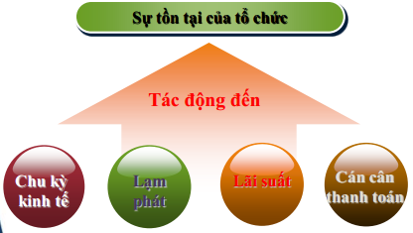
II- TÁC ĐỘNG CỦA MÔI TRƯỜNG VĨ MÔ
Môi trường kinh tế

Slide 9
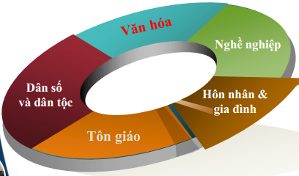
2. Môi trường văn hóa – xã hội

Slide 10
3. Môi trường chính trị - pháp luật
Thể chế chính trị tạo tiền đề cho nền kinh tế phát triển. Khi chính trị thay đổi thì đường lối kinh tế thay đổi theo.
Pháp luật là tập hợp các quy tắc và quy phạm đạo đức được nhà nước đặt ra để điều chỉnh các mối quan hệ giữa các cá nhân và tổ chức.
Nguyên tắc xây dựng pháp luật là chỉ được làm những gì pháp luật không cấm.

Slide 11
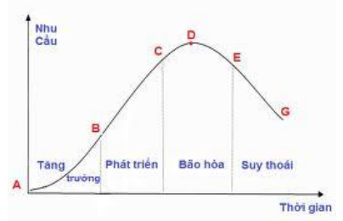
4. Môi trường khoa học kỹ thuật

Slide 12
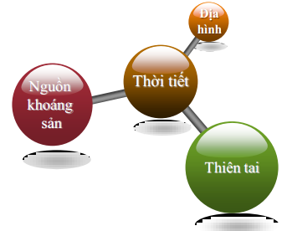
5. Môi trường tự nhiên

Slide 13
III- TÁC ĐỘNG CỦA MÔI TRƯỜNG VI MÔ
Khách hàng
Là ai?
Nhu cầu của họ như thế nào? (Cần hàng hóa, dịch vụ gì? Tại sao mua sản phẩm đó?)
Khả năng thanh toán của họ như thế nào? Mức giá mà họ chấp nhận trả là bao nhiêu?
Ý kiến phản hồi của khách hàng về sản phẩm mới (sản phẩm của bạn) ra sao?
Số lượng khách hàng sẽ tăng hay giảm? Vì sao?

Slide 14

Nghiên cứu khách hàng bằng cách nào?

Slide 15
2. Đối thủ cạnh tranh
Đối thủ cạnh tranh của bạn là ai?
Các cửa hàng đang kinh doanh hàng hóa/dịch vụ giống hoặc tương tự như của bạn, cùng hướng đến khách hàng như bạn là đối thủ cạnh tranh của bạn.
Những vấn đề gì cần nghiên cứu?
  Họ bán hàng với giá bao nhiêu?
  Chất lượng hàng hóa của họ như thế nào?
  Chiến lược marketing của họ ra làm sao?
  …

Slide 16
Nghiên cứu đối thủ cạnh tranh bằng cách nào?
Quảng cáo trên báo chí, ti vi, đài phát thanh
Hội chợ, triển lãm, hiệp hội
Tờ rơi
Các website của đối thủ, Internet
Người thân với tư cách là khách hàng
…

Slide 17
3. Nhà cung ứng
Mối quan hệ với NCC như thế nào?
Số lượng cung ứng đối với từng loại yếu tố đầu vào
Áp lực từ nhà cung ứng đối với doanh nghiệp
…

Slide 18
4. Nhóm áp lực xã hội
Cộng đồng dân cư
Dư luận xã hội
Tổ chức y tế
Báo chí
Các hiệp hội
…

Slide 19
IV- PHÂN TÍCH SWOT
ĐIỂM
MẠNH
Những điều mà công ty của bạn làm tốt (Cần duy trì, phát huy)
Bên trong
ĐIỂM
YẾU
Những điều mà công ty của bạn làm
chưa tốt (Loại bỏ hay khắc phục)
CƠ
HỘI
Những yếu tố của môi trường xung quanh tác động tốt tới việc kinh doanh
của bạn (Tận dụng)
Bên ngoài
THÁCH
THỨC
Những yếu tố của môi trường xung quanh tác động xấu tới việc kinh doanh
của bạn (Ngăn ngừa, vượt qua)

Slide 20
Kỹ thuật phân tích SWOT
 | O: những cơ hội 3. 4. 5. 6. 7. 8. 9. 10. | T: những đe dọa 1. 2. 3. 4. 5. 6. 7. 8. 9.
S: các điểm mạnh 1. 2. 3. 4. 5. 6. 7. 8. 9. | Các chiến lược SO 1. 2. 3. 4. 5. 6. 7. 8. 9. | Các chiến lược ST 1. 2. 3. 4. 5. 6. 7. 8. 9.
W: các điểm yếu 1. 2. 3. 4. 5. 6. 7. 8. 9. 10. | Các chiến lược WO 1. 2. 3. 4. 5. 6. 7. 8. 9. 10 | Các chiến lược WT 1. 2. 3. 4. 5. 6. 7. 8. 9. 10
Môi trường bên ngoài
Liệt kê những cơ hội chủ yếu
Liệt kê những thách thức chủ yếu
Môi trường bên trong
Liệt kê những điểm mạnh chủ yếu
Sử dụng điểm mạnh để tận dụng cơ hội
Sử dụng điểm mạnh để tránh mối đe dọa
Liệt kê những điểm yếu quan trọng
Vượt qua hay khắc phục điểm yếu bằng cách tận dụng các cơ hội
Tối thiểu hóa điểm yếu và tránh các mối đe dọa

Slide 21

HOẠT ĐỘNG 9 – Thực hành phân tích SWOT
Dựa trên phương pháp phân tích SWOT. Hãy phân tích ý tưởng phát triển kinh doanh hay 1 dự án sắp tới của Nhóm mình hay đơn vị của mình?

Slide 22
Phân tích ma trận SWOT của công ty Vinamilk
 | Các cơ hội (O) 1. Tiềm năng thị trường còn khá cao 2. Người VN ngày càng quan tâm hơn đến sức khỏe, đối tượng khách hàng mở rộng 3. Thu nhập bình quân của người VN tăng | Các mối đe dọa (T) Canh tranh trong ngành ngày càng gay gắt Cạnh tranh của sản phẩm thay thế Đòi hỏi người tiêu dùng ngày càng cao
Các điểm mạnh (S) 1.Thương hiệu Vinamilk nổi tiếng từ nhiều năm 2. Công nghệ hiện đại 3. Đầu tư mạnh vào vùng nguyên liệu 4. Tài chính công ty lành mạnh 5. Có đội ngũ QTV trình độ cao | SO Phát triển thị trường Thâm nhập thị trường | ST Phát triển SP mới Phát triển theo chiều sâu hệ thống phân phối
Các điểm yếu (W) 1. Hoạt động marketing vẫn còn nhiều hạn chế 2. Sản phẩm cao cấp chưa có | WO 1. Cải thiện hoạt động marketing 2. Phát triển SP cao cấp | WT Bảo đảm chất lượng SP Các chính sách chăm sóc khách hàng

